Slide 1
Laravel 모듈 개발 기획안
2021.03.15 현수룡 연구원

Slide 2
개발 환경
Laravel8(php) + Jetstream(sanctum) – API 서버로 사용
MySQL - Database
React – Front-End 프레임워크
* Jetstream : 로그인, 등록 기능 제공하는 Laravel 공식패키지
개발 모듈
그룹웨어에 필요한 기능 위주로 우선순위 순으로 구현 예정
전체적인 구조(DB, 기능구현 등)는 표준프레임워크 참고하여 구현 예정

Slide 3
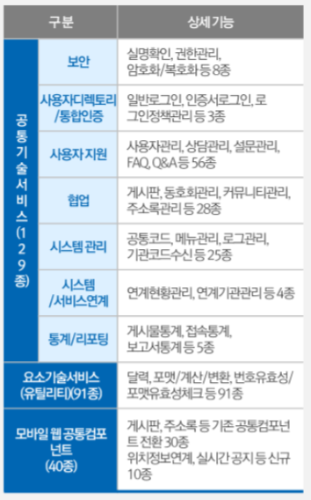
개발 모듈
표준프레임워크 모듈 종류
우선순위 선정

